Slide 1
Influenza Aviaire Hautement Pathogène

Slide 2
Situation sanitaire
Situation sanitaire
Faune sauvage : mesures de gestion dans le Grand Est
Scénarios de lutte

Slide 3
Situation sanitaire

Slide 4
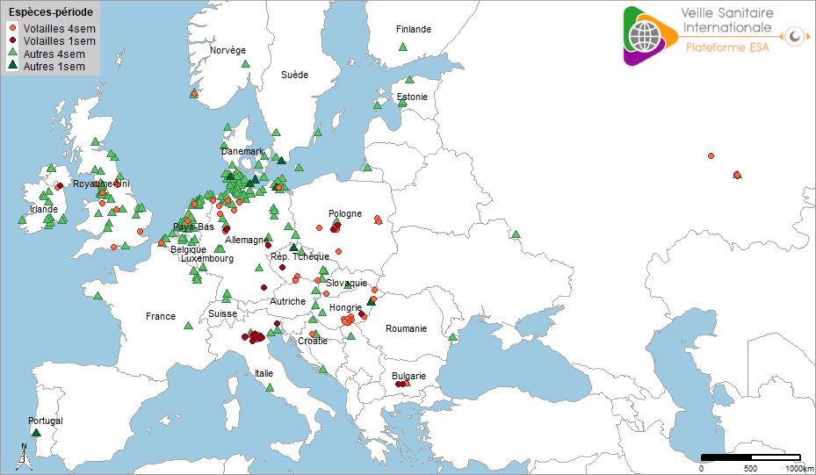
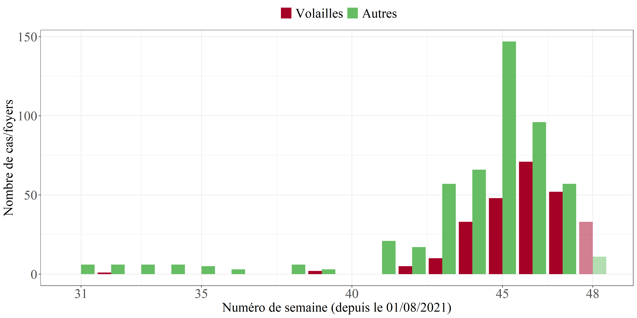
Europe
28 pays infectés
Très majoritairement souche H5N1
Points d’attention:
  Hongrie (palmipèdes)
  Italie (>120 foyers)

Slide 5
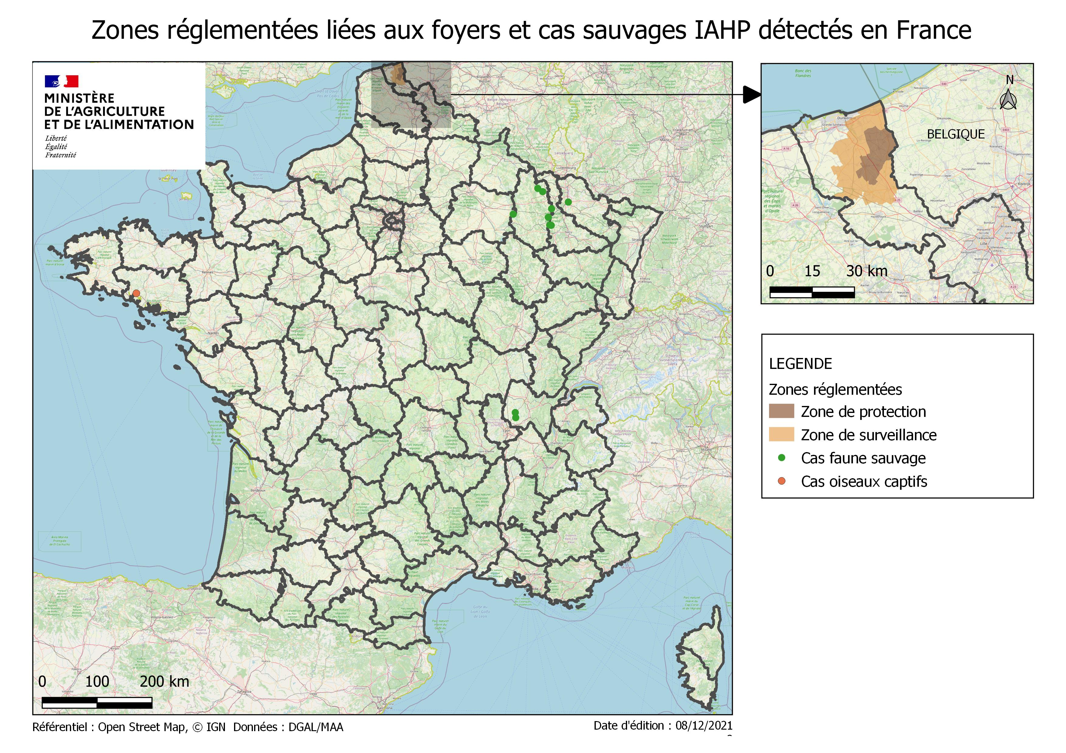
France
Au 08/12/2021 (17h30)
  5 foyers d’IAHP en élevage (Nord)
    Poules pondeuses (2 x 80 000). Fin du dépeuplement 2/12/2021
    Gallus repro (4 x 7000 volailles)
    Gallus repro (39 000 poules)
    Dindes (24 000)
    Poulets de chair (30 400) poulets 3kg)
  9 cas en faune sauvage (Meuse, Meurthe et Moselle, Ain, Marne)
  3 cas en faune sauvage captive (Morbihan et Nord)
Evènements clos
  3 cas en basse-cours (H5N8)

Slide 6
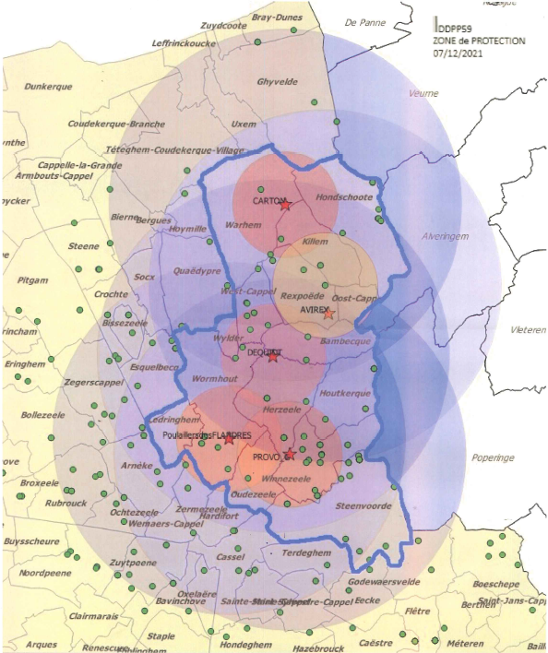
Zonage dans le Nord

Slide 7
Suspicions en cours (au 08/12/2021 17h30)
2 suspicions en cours dans le Nord,
1 suspicion en cours dans le Pas de calais
1 suspicion ( avifaune captive) dans l’Yonne

Slide 8
Conclusion
Elévation du niveau de risque à « élevé » depuis le 05/11/2021
  Mise à l’abri des volailles des élevages commerciaux et claustration des basse-cours
  Obligation de surveillance quotidienne des animaux
Perte du statut de la France « indemne IAHP chez les volailles »
Export vers les pays tiers
Des démarches ont été initiées via les conseillers agricoles des ambassades pour faire reconnaître le zonage
8
14/12/2021

Slide 9
Mobilisation des services

Slide 10
Renfort
NS DGAL/SDPRS/2021-721
Besoins administratifs, logistiques ou techniques
Recensement au 26 octobre : 122 volontaires
Activation du dispositif de renfort par décision du DGAL
Désignation d’un SRAL pilote en charge de mobiliser et de coordonner les renforts

Slide 11
SCENARIOS IAHP
et STRATEGIE DE LUTTE

Slide 12
Proposition : 5 scénarios (risque croissant)
 | SCENARIO n°1 | SCENARIO n°2 | SCENARIO n°3 | SCENARIO n°4 | SCENARIO n°5
Risque de diffusion | Très limité | Limité | Moyen | Elevé | Diffusion large de l’infection constatée
Situation type | Basse-cours ET risque de diffusion jugé faible à négligeable* | Elevage hors ZRD et à plus de 30 km d’une ZRD | Elevage à moins de 30 km d’une ZRD | Elevage en ZRD | Multiplication des foyers
ZRD : Zone à risque de diffusion
ZRP : Zone à risque particulier
ZRT : Zone réglementée temporaire (règlement 2020/687)
équivalent à la zone de contrôle temporaire française

Slide 13
Merci pour votre attention

